Slide 1
ПРИНЦИПЫ ПОСТРОЕНИЯ ЭКОНОМЕТРИЧЕСКИХ МОДЕЛЕЙ

Slide 2
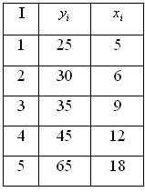
ПАРНАЯ ЛИНЕЙНАЯ РЕГРЕССИЯ
ПРИМЕР : зависимость между объемами кредитов выданных банком и издержками на рекламу
Y
3
2
1
0
X

Slide 3
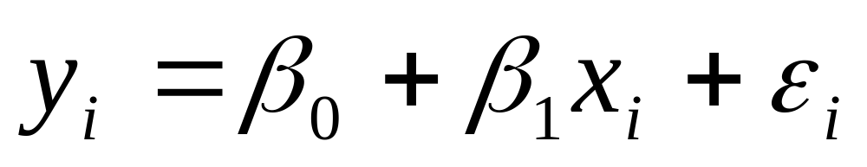
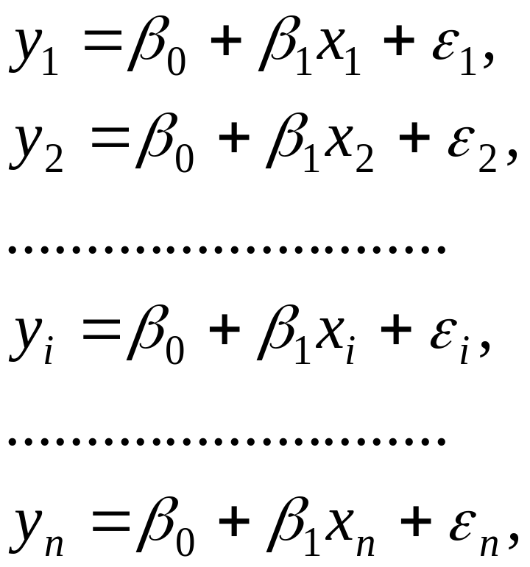
Парная линейная регрессия. Метод наименьших квадратов
(14.1)
(14.2)

Slide 4
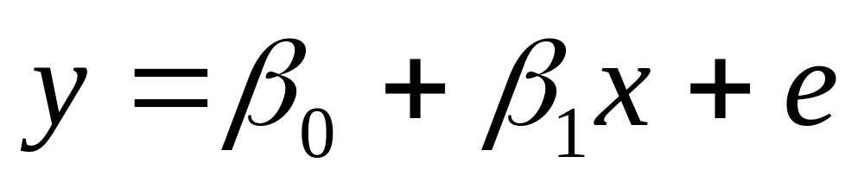
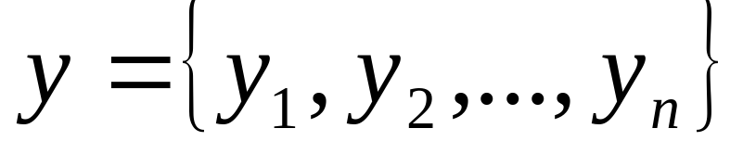
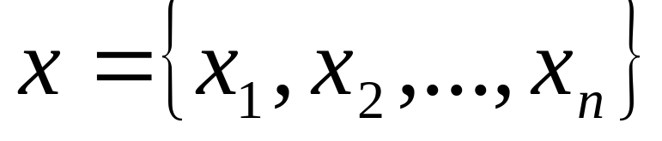
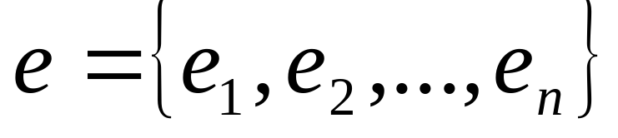
Теоретическое уравнение:
(14.6)

Slide 5
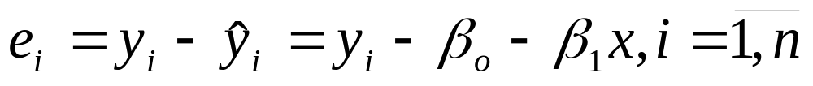
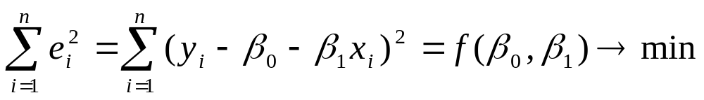
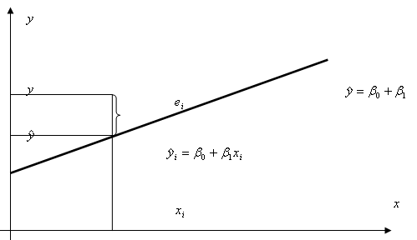
(14.7)
(14.8)
Отклонение теоретических значений от фактических

Slide 6
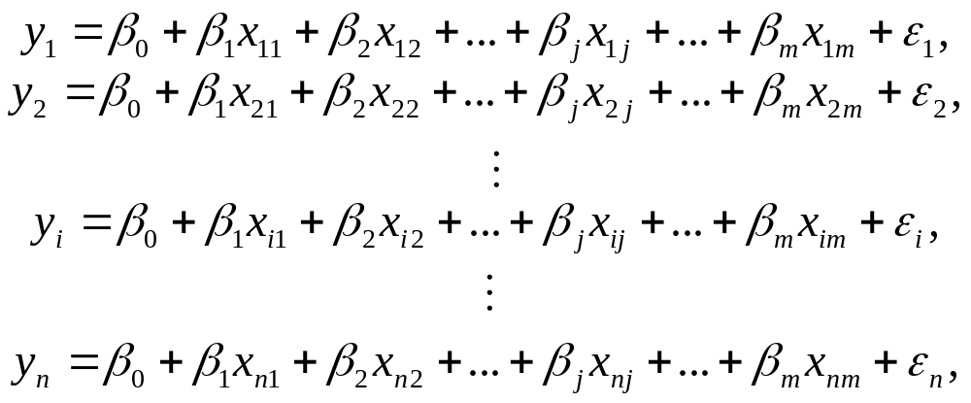
Множественная линейная эконометрическая модель
(16.1)

Slide 7
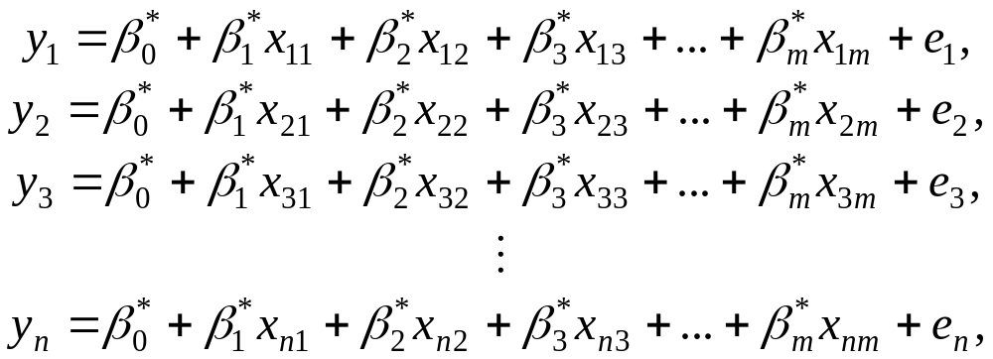
Эмпирическая модель множественной линейной регрессии

Slide 8
Метод главных компонент.
Снижение размерности
признакового пространства
Причины:
Сжатие объемов хранимой информации.
Наглядное представление данных ( p = 1,2,3).
Лаконизм моделей, упрощение счета и интерпретации.
Увеличение точности выводов, зависящей от n / ( p+1).
Борьба с мультиколлинеарностью – взаимозависимостью регрессоров.
Требования к новым показателям:
Максимальная информативность.
Взаимная некоррелированность.
Минимальное искажение геометрической структуры исходных данных.
Ситуации, в которых снижение размерности осуществить легко:
Дублирование информации (исключение).
Наличие неинформативных переменных (исключение).
Наличие однотипных переменных (агрегирование)

Slide 9
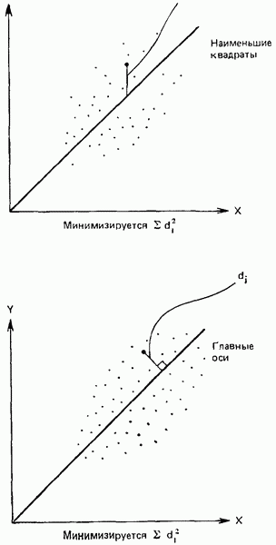
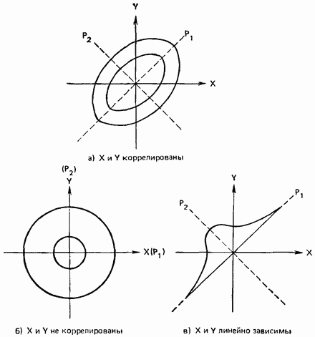
Геометрическая демонстрация
метода главных компонент

